Slide 1
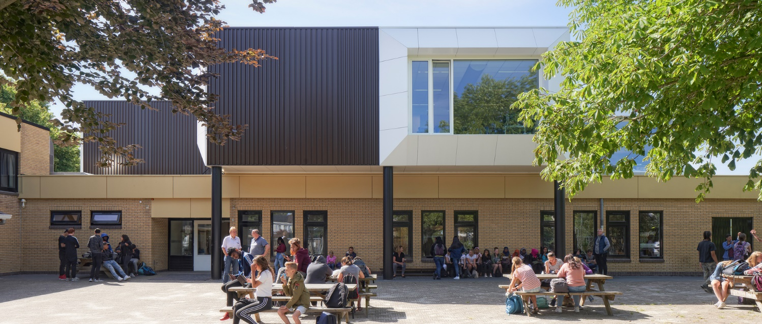
Simon van Hasseltschool
Restorative Practice
Ingrid Noteltiers (ondersteuningscoördinator, assistent teamleider, docent Duits)
Bouke de Jager (logopedist-innovator)
Notes:
SLIDE 1

Slide 2
Check in
Notes:
SLIDE 2
Welkom en “Check in” – ‘Werd bij jou op de middelbare school de kring als werkvorm gebruikt om met elkaar in gesprek te komen’
Benoemen: Doel van de Check in/Check out
Kringprincipe:
Gelijkwaardigheid
Oogcontact
Geen obstakels, we zien elkaar

Slide 3
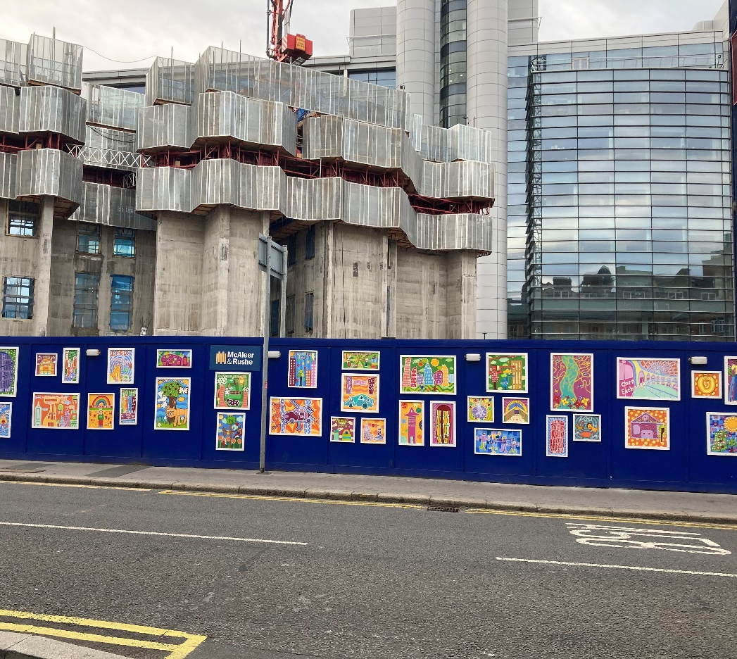
Leeds – Engeland - RP

Slide 4
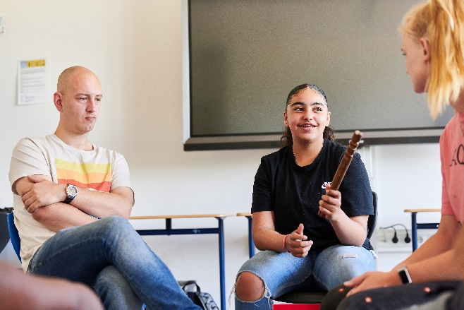
Wat is Restorative Practice?
Restorative Practice laat zich het best vertalen als “de verbindende aanpak”
Bij Restorative Practice gaat om het bouwen, onderhouden en herstellen van relaties binnen gemeenschappen.
Notes:
Hier ook even toelichten wat onze ervaring is met Leeds?
SLIDE 4
Restorative practice was een sleutelonderdeel in Leeds, om van de stad een child friendly city te maken. In de Visie op kindvriendelijkheid is het uitgangspunt dat kinderen en jongeren in een stad/dorp/school volwaardige medeburgers zijn. Ze zijn niet enkel de toekomst, maar vooral ook het nu. Ze hebben dus het recht om actief vorm te geven aan de samenleving. Kindvriendelijkheid gaat over alle levensdomeinen van kinderen en jongeren en heeft dus consequenties voor alle beleidsdomeinen. Een kindvriendelijk beleid is met andere woorden een horizontaal beleid en werkt integraal.
Restorative practice is een term die gebruikt wordt om gedrag te beschrijven, dat ertoe bijdraagt om positieve en gezonde relaties op te bouwen en te behouden, door het vermogen te ontwikkelen om problemen op te lossen en schade te herstellen wanneer er een conflict is geweest.
Als je met Restorative Practice of de verbindende aanpak werkt, dan staat de relatie in de breedste zin van het woord altijd centraal. Dat geldt voor elke denkbare relatie binnen de school. Je bent dus altijd bezig met:
het aangaan van een relatie
het onderhouden van een relatie
het herstellen van een relatie
Dit is onze basishouding!!
De fundamentele hypothese die hier achter zit is dat mensen gelukkiger zijn, beter meewerken, productiever zijn en waarschijnlijk positieve veranderingen in hun gedrag maken wanneer je op voet van gelijkwaardigheid het gesprek aangaat. Dat betekent dat je als ‘autoriteit’ beslissingen MET de leerlingen maakt. In tegenstelling tot wanneer we ze dingen opleggen (AAN).

Slide 5
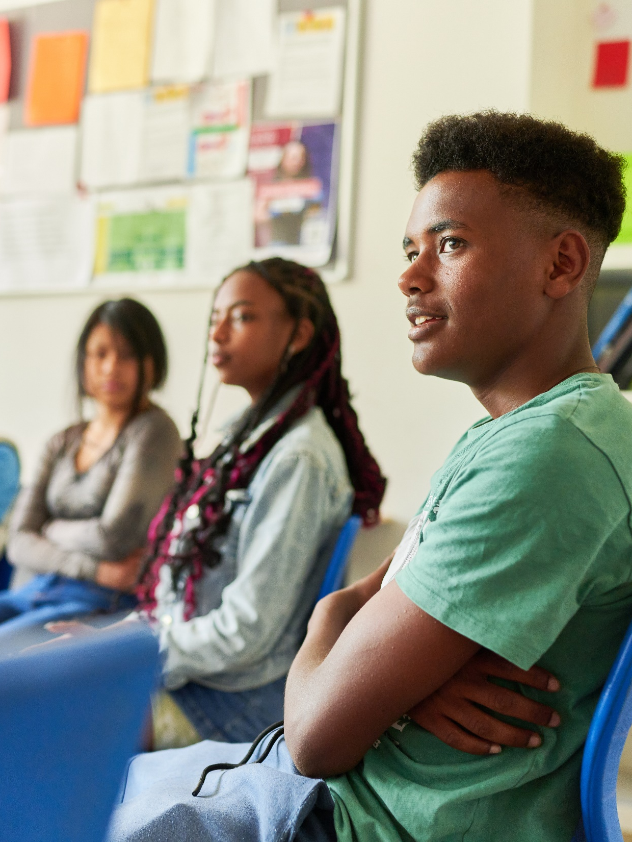
Doelstelling RP
Het verbeteren van het schoolklimaat en daarmee ook van de schoolprestaties. Door structureel te werken aan de relatie tussen alle leden van de schoolgemeenschap en haar samenwerkingspartners.

Slide 6
Wat hebben onze leerlingen eraan?
Ze voelen zich verbonden met elkaar
Ze begrijpen zichzelf en anderen beter
Ze leren waarom het belangrijk is om het standpunt van een ander te begrijpen
Ze leren dat fouten maken mag en dat je fouten kunt herstellen
Ze leren vaardigheden voor binnen/buiten school
Ze leren dat je conflicten op kunt lossen
Ze leren hoe je een conflict op kunt lossen
Ze begrijpen dat hun acties effect hebben op anderen

Slide 7
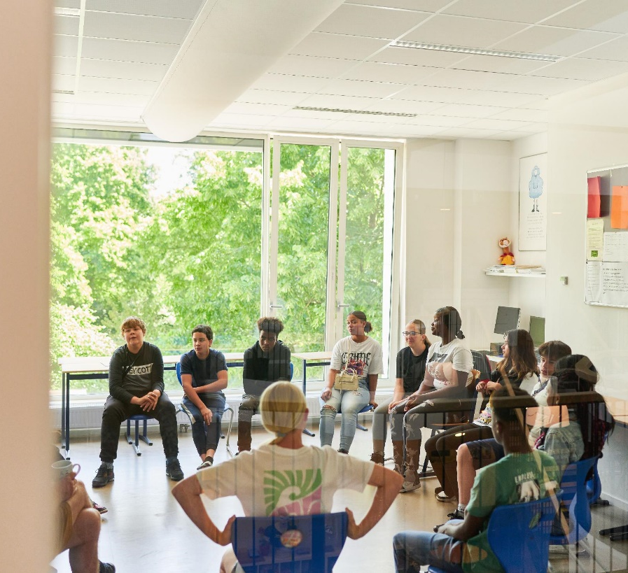
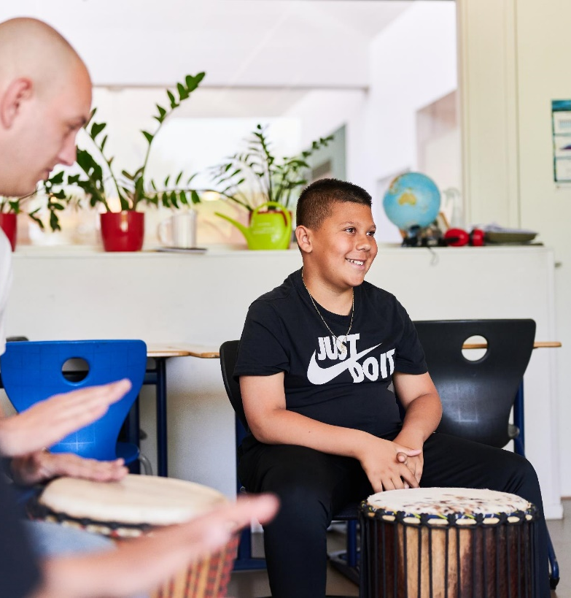
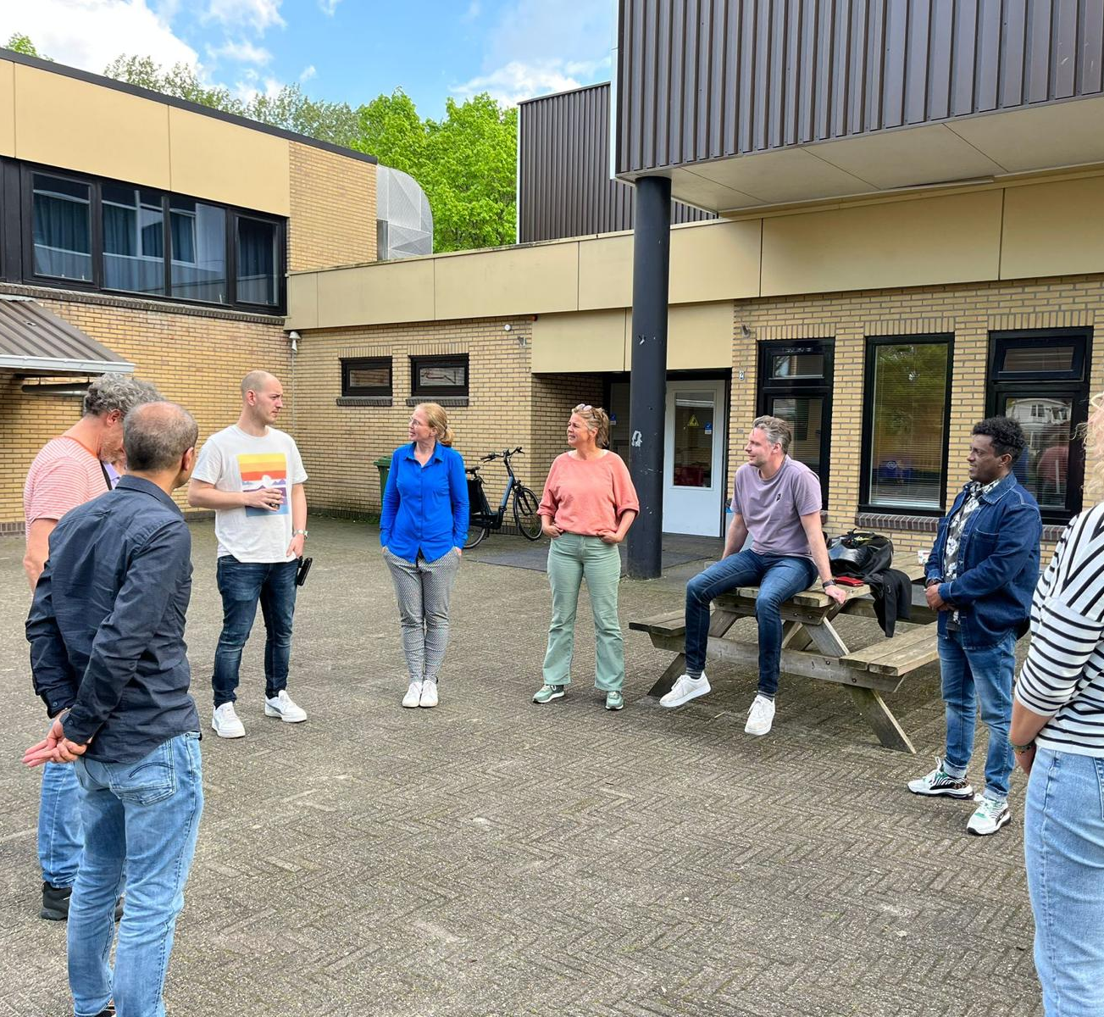
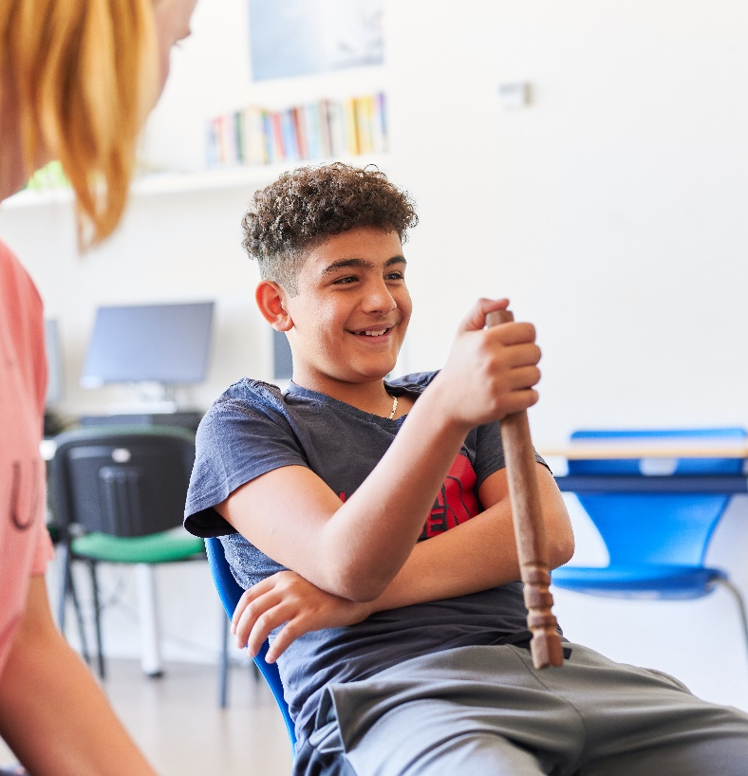
Hoe werken we aan de positieve relatie? Herstelkring – talking stick Energizers Intervisiekring check-in/check out

Slide 9
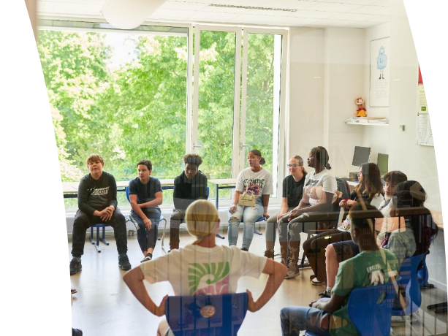
Oefenen intervisiekring

Slide 10
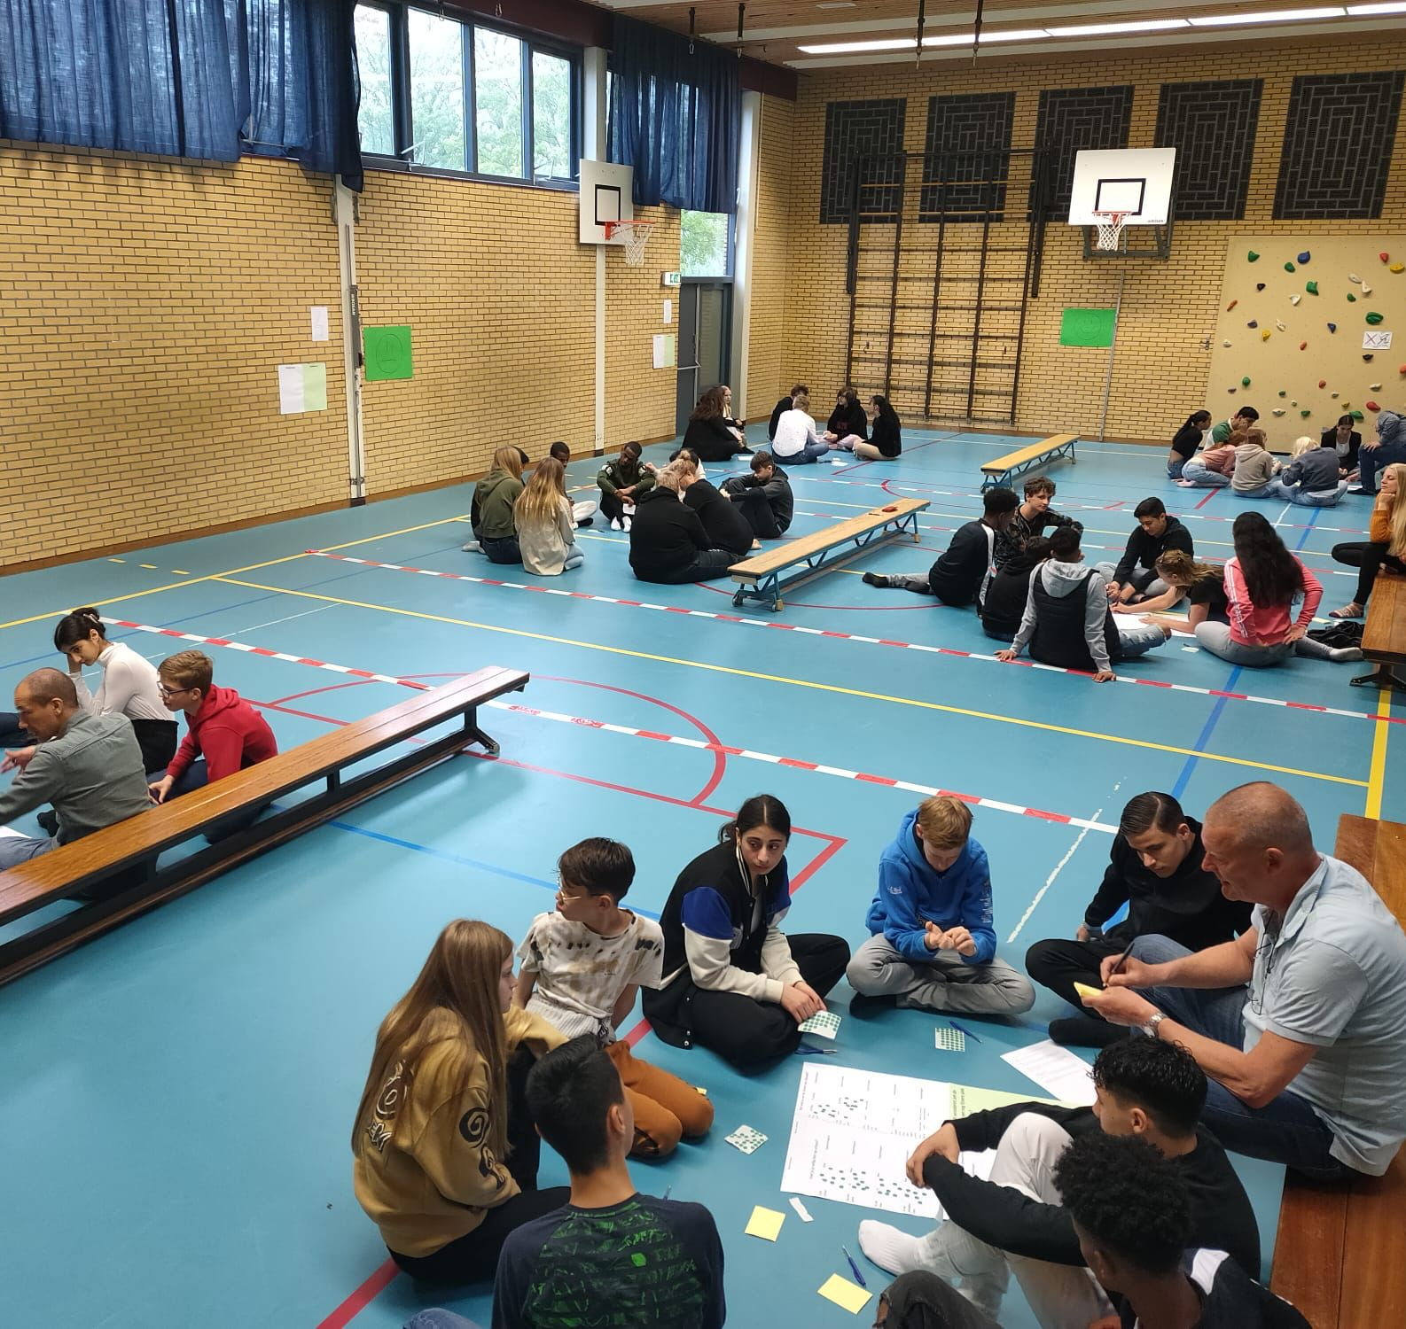
Resultaten evaluatie met leerlingen

Slide 11
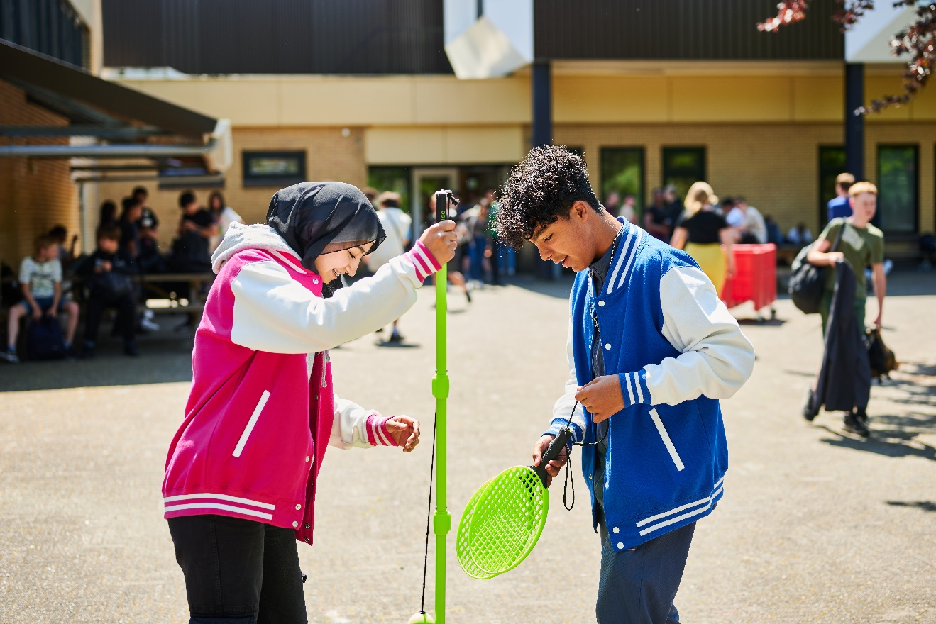
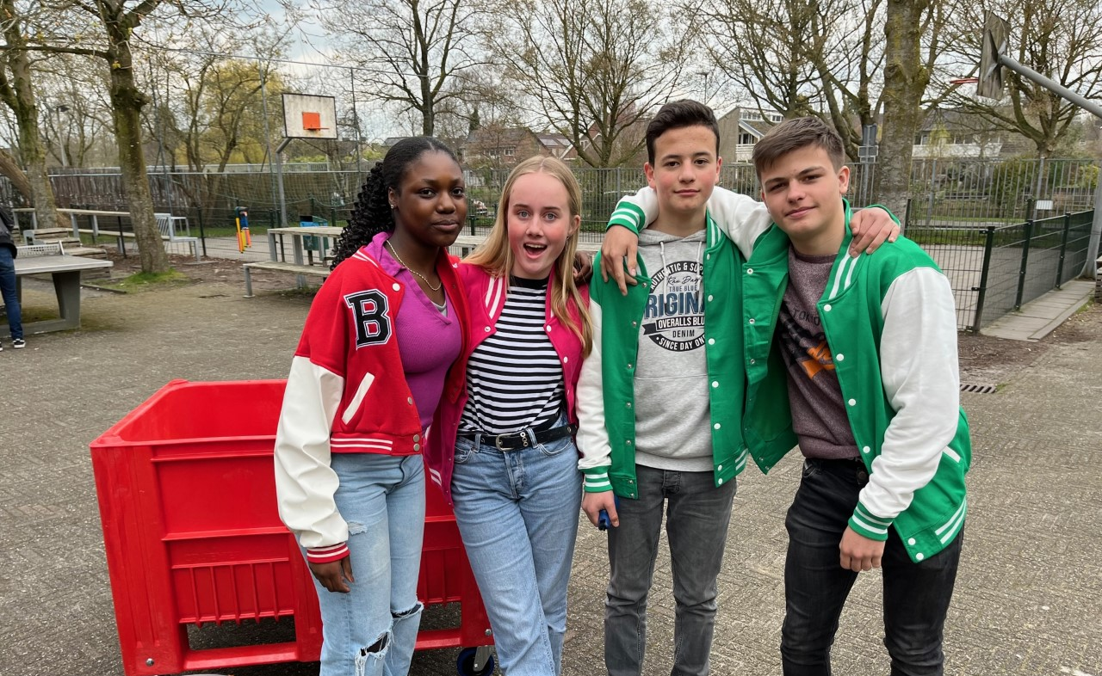
Resultaten Pleinspelen tweede jaars

Slide 12
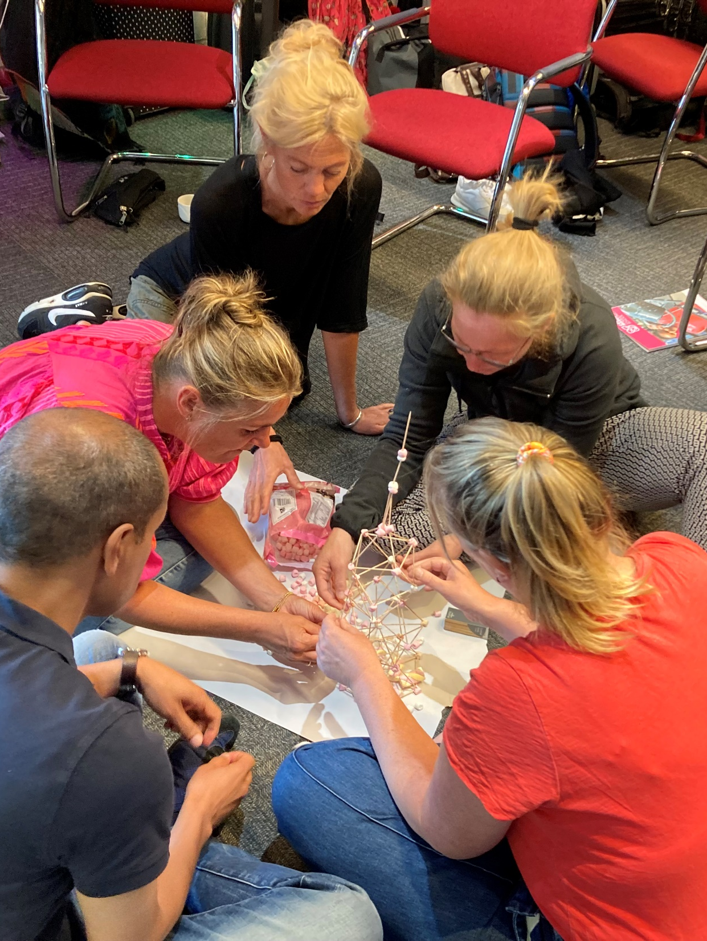
Resultaten Samenwerken in je team

Slide 13
Check-out
Notes:
SLIDE 15

